Slide 1
Déplacement autonome en extérieur - Agribot
Eloïse Martin
Professeur : Etienne Messerli
Mandant : Christian Bovigny – Ferme du Moulin
Notes:
Présentation de moi

Slide 2
Sommaire
Introduction
Agribot
ROS
Géolocalisation
Cartographie
Améliorations

Slide 3
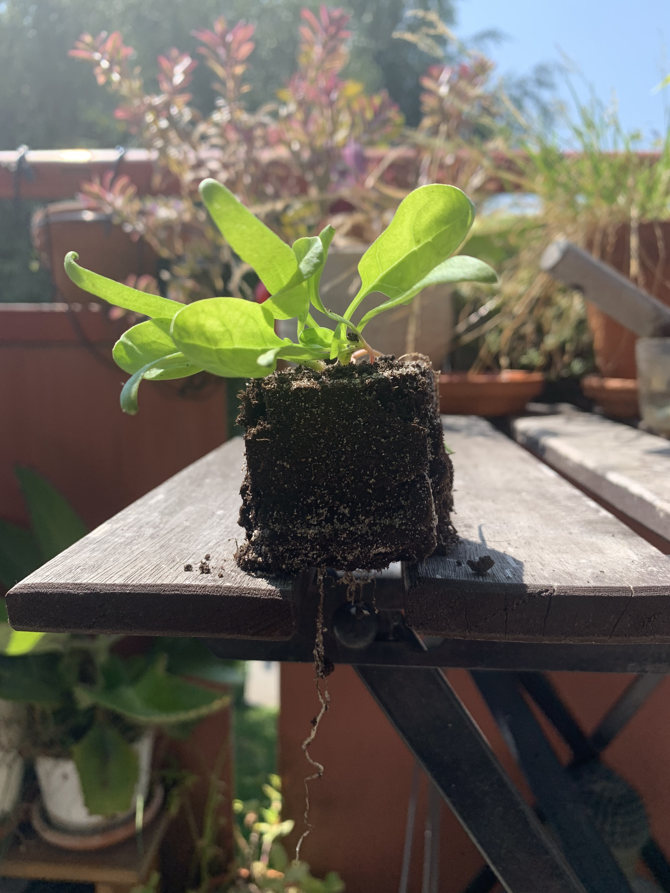
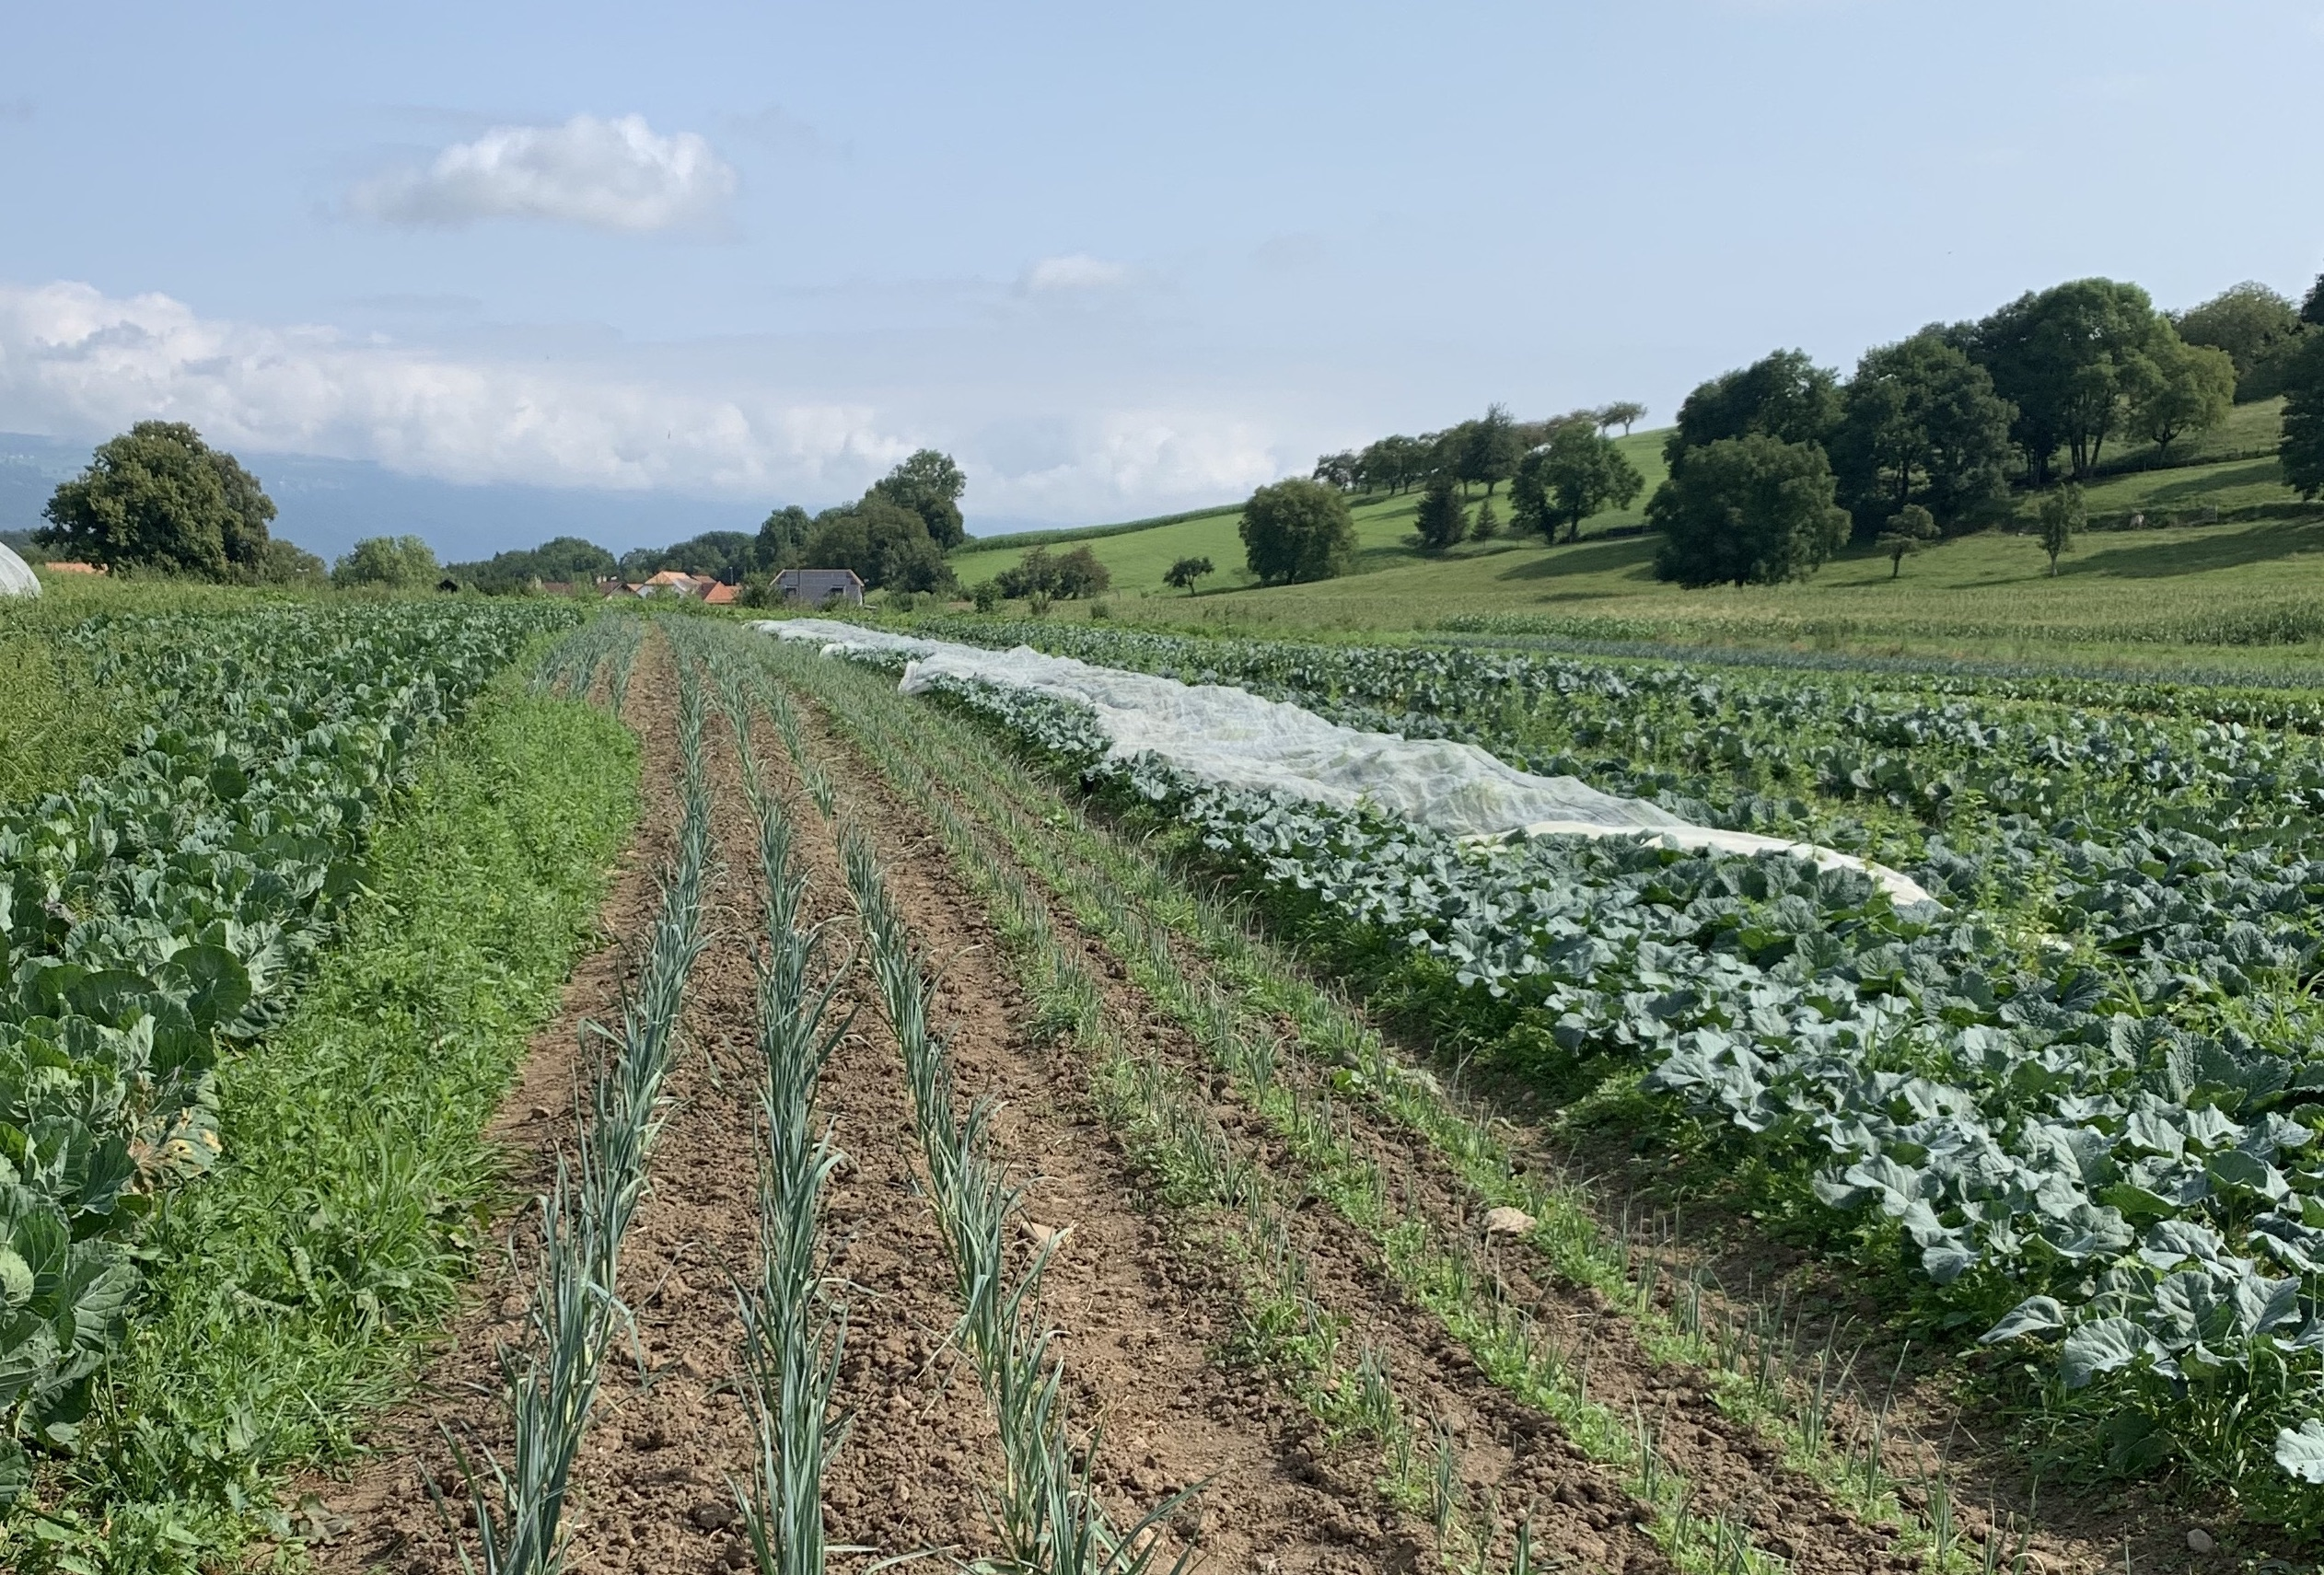
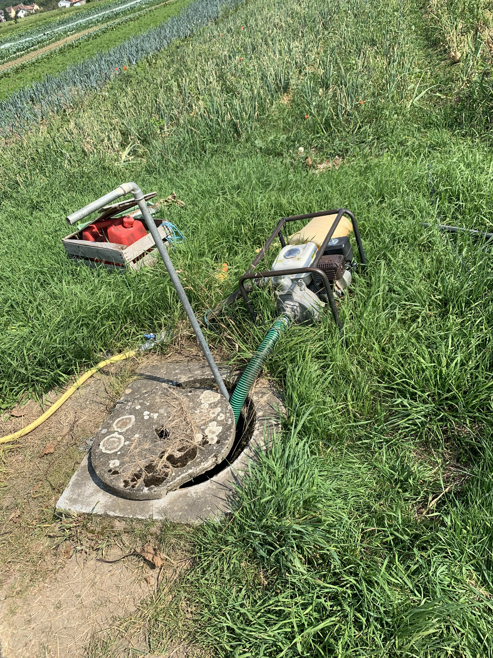
Introduction
Contexte
Problématique
Objectifs

Slide 4
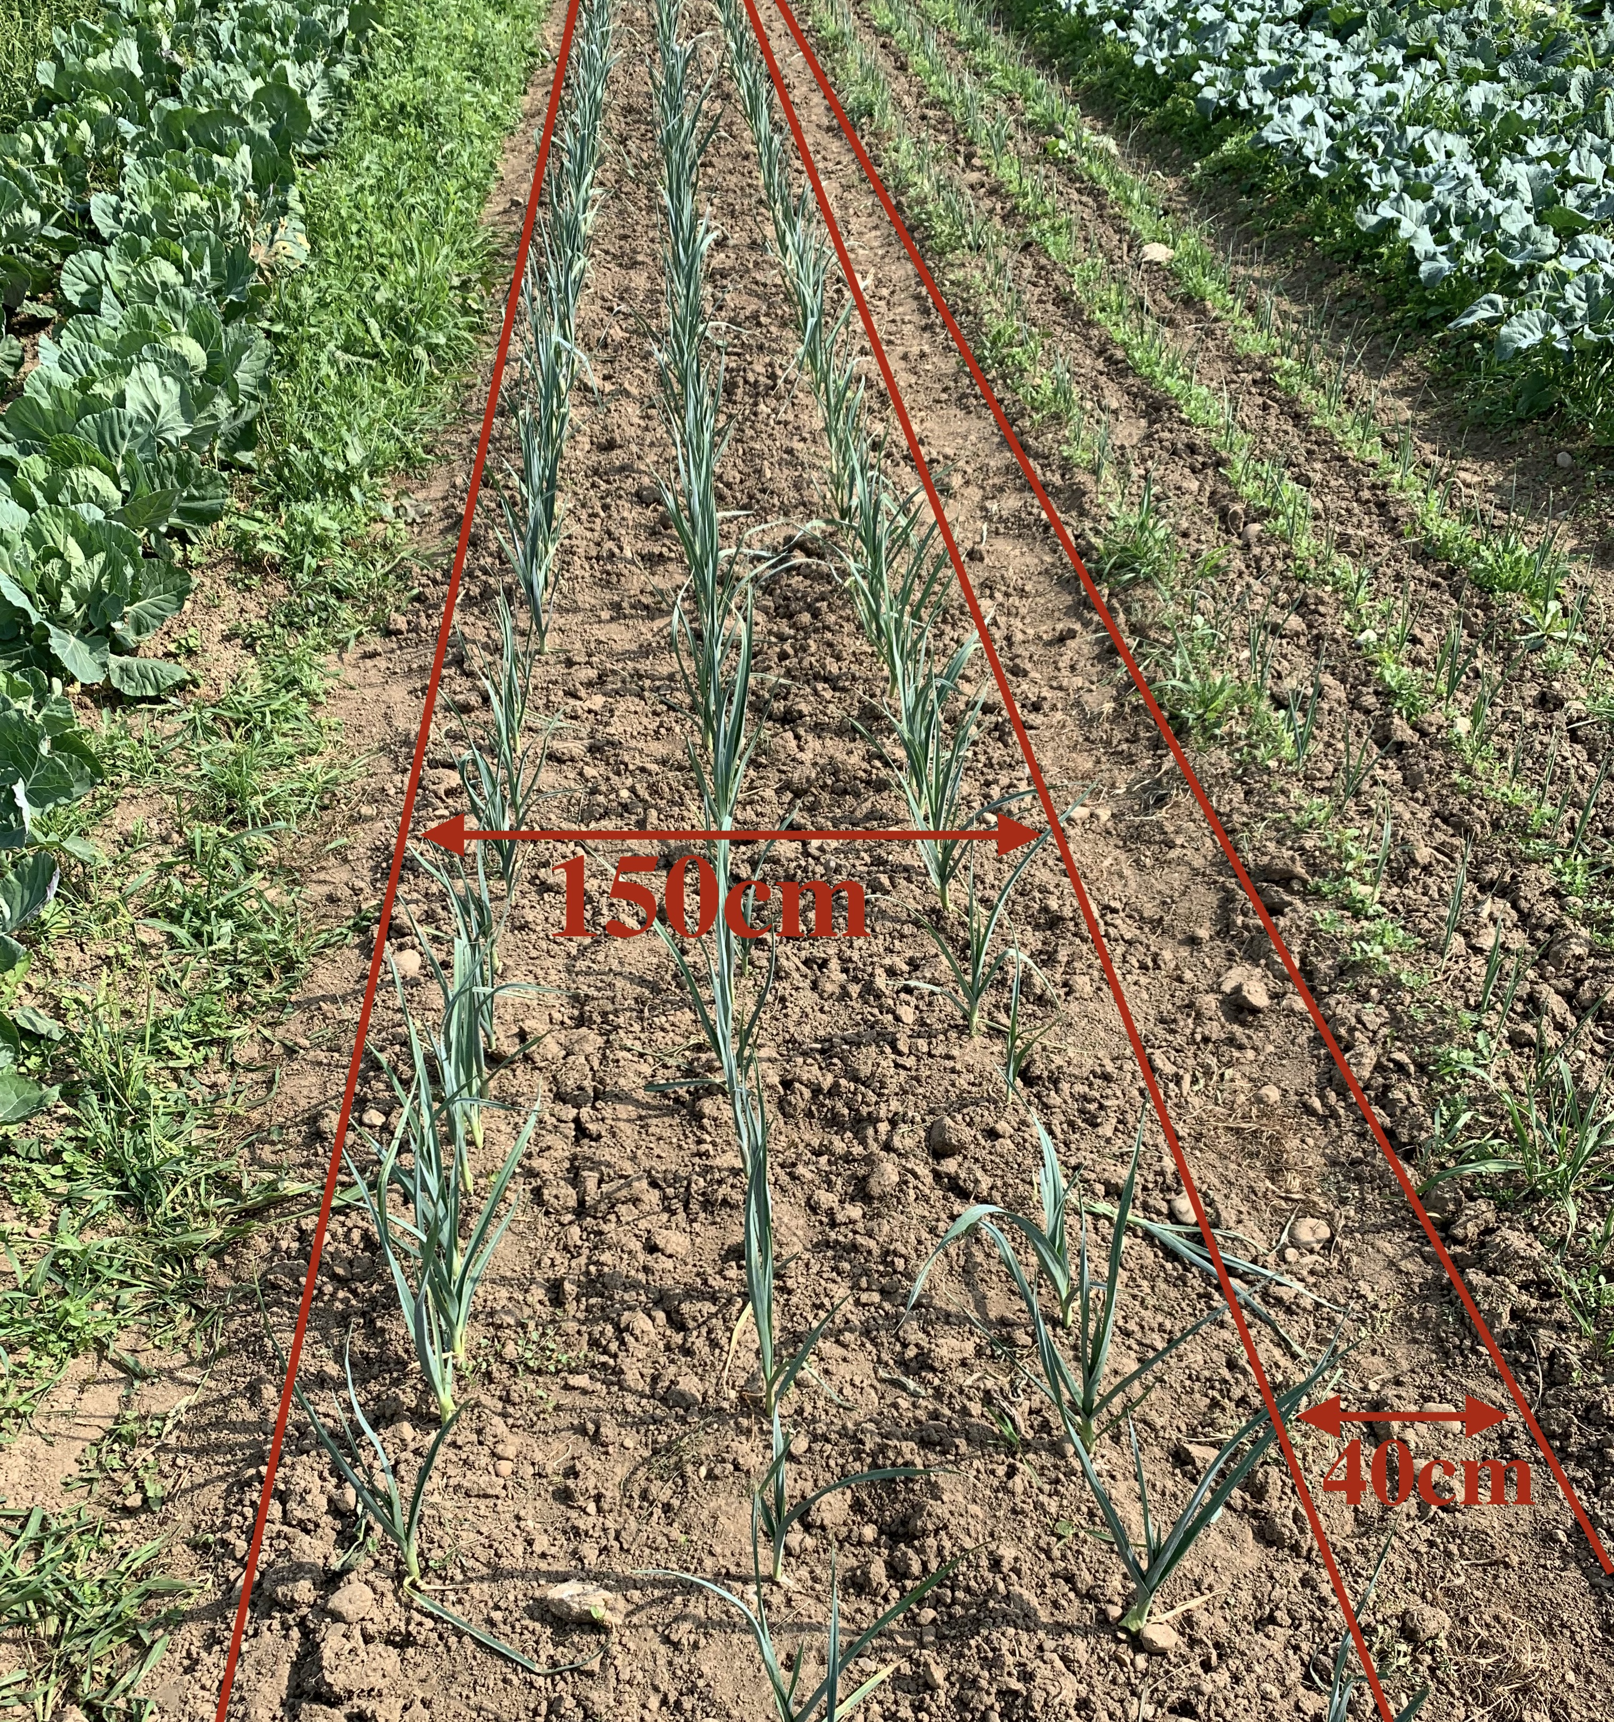
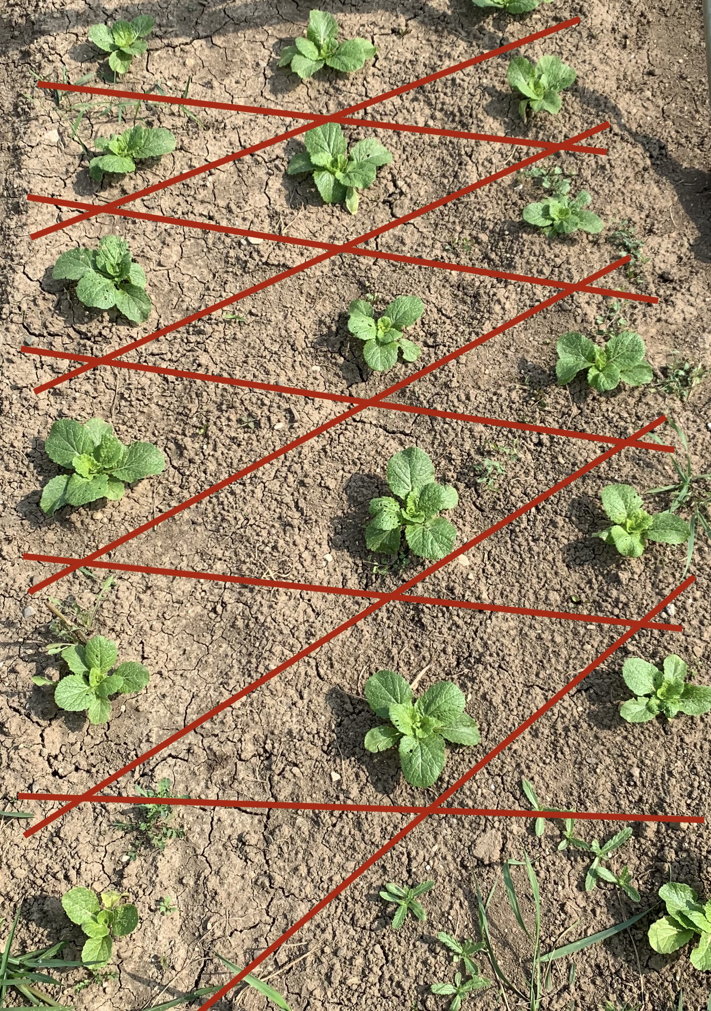
Exemple de bande
Exemple de pattern de plantons

Slide 5
Agribot
Matériel :
1er étage : 4 moteurs – 4 roues – 1 carte PWM – 1 batterie
2ème étage : 1 RPLidar 360
3ème étage : Rpi 4 – 1 caméra – 1 écran tactile – 1 GPS-IMU – 1 batterie

Slide 6
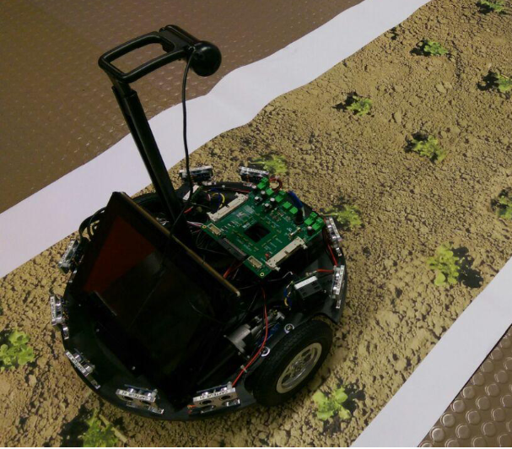
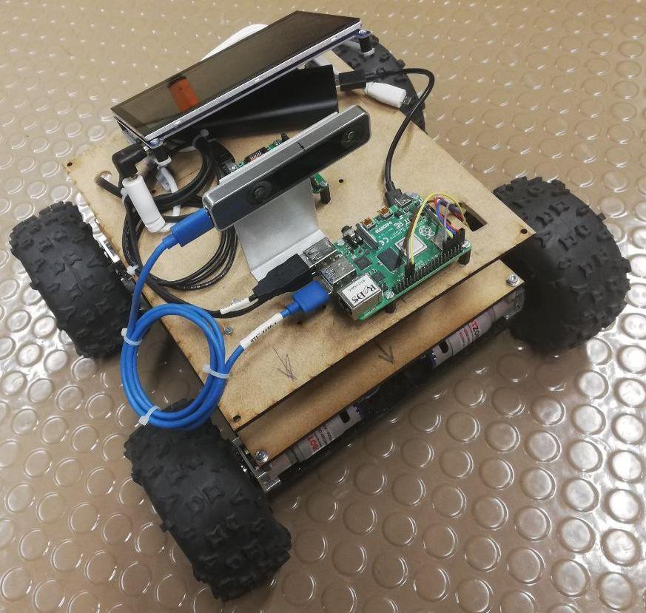
Agribot
2019
2020

Slide 7

ROS
Abstraction matérielle
Grande communauté
Grande disponibilité de modules
Système de communication interprocess
Compatible Python et C++

Slide 8
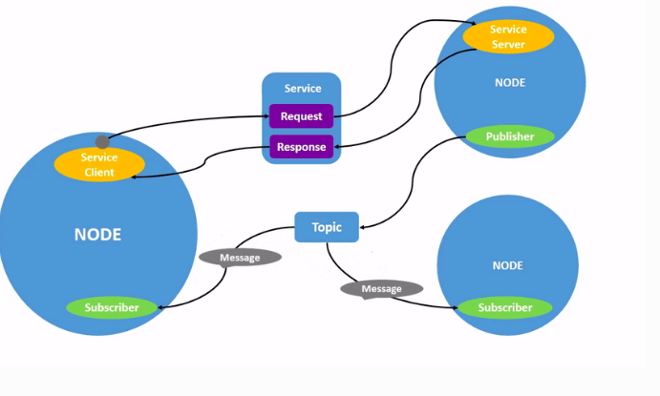
Fonctionnement - ROS
Notions principales :
Node
Topic
Service

Slide 9
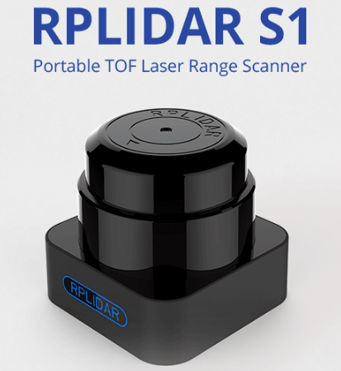
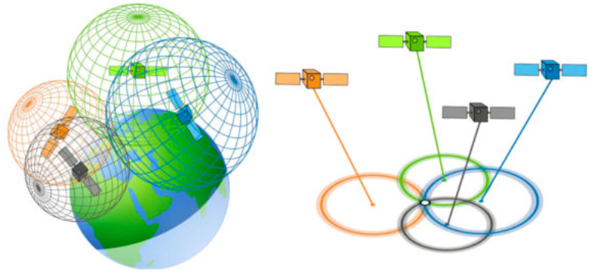
Géolocalisation
Photogrammétrie : Appareil photo
Lasergrammétrie : Lidar
Système GNSS : GPS + Corrections
Source lidar : https://www.slamtec.com/en/Lidar/S1
Source gps : https://numerisation3d.construction/gnss-rtk-scan3d/?v=1ee0bf89c5d1

Slide 10
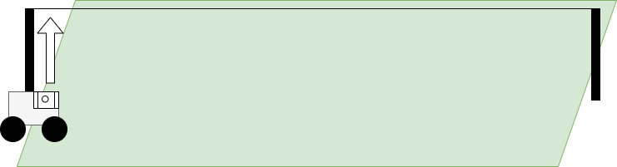
Photogrammétrie
Avantages :
Simple (technologie)
Indépendante
Peu coûteuse
Précision <= 3 cm
Inconvénients :
Encombrante
Peu pratique

Slide 11
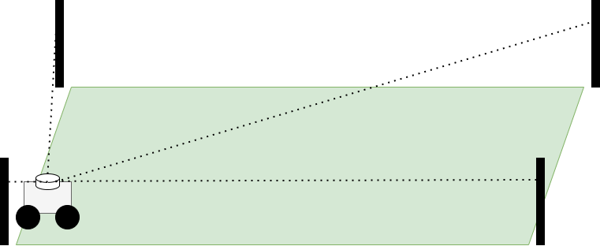
Lasergrammétrie
Avantages :
Simple (technologie)
Indépendante
Coût moyen
Inconvénients :
Peu pratique
Précision > 3 cm

Slide 12
Système GNSS + corrections
Avantages :
Précision <= 3 cm
Peu encombrante
Coût moyen
Inconvénients :
Dépendant
Implémentation

Slide 13
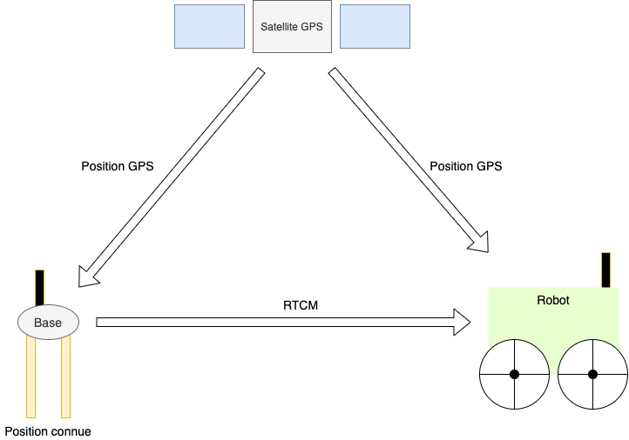
Système de correction
Robot :
Position GPS
RTCM
IMU
Station de base :
Position actuelle
Position GPS
RTCM : Real Time Correction Message

Slide 14
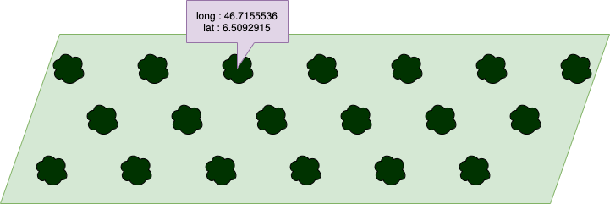
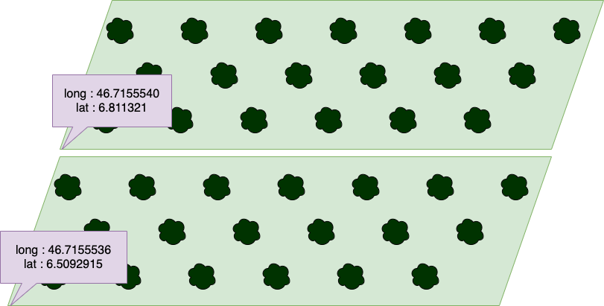
Cartographie
Quoi ?
Planton
Bande
Terrain
Réservoir

Slide 15
Exemple de pattern de plantons

Slide 16
Améliorations
Application
Capteur d’humidité
Sarclage

Slide 17
Question ?

